Slide 1
Индустриализация в СССР в конце
20-х – 30-х гг. XX в.

Slide 2
Индустриализация
процесс ускоренного социально-экономического перехода от традиционного этапа развития к индустриальному, с преобладанием промышленного производства над аграрным в экономике (т.е. превращение страны из аграрной в индустриальную).

Slide 3
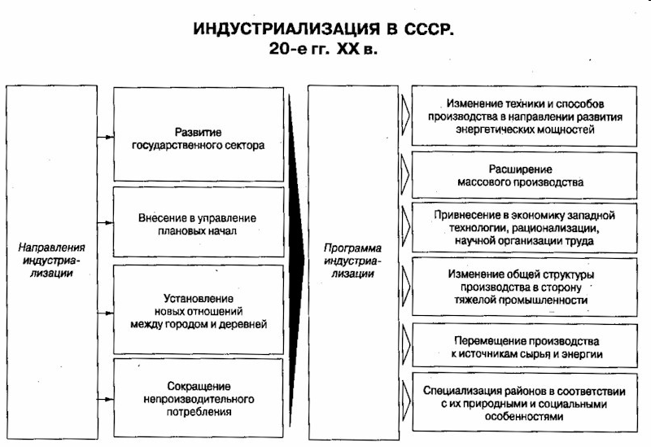

Slide 4
Уровень развития СССР в конце 1920-х годов.
К 1926 г. советская экономика почти достигла уровня 1913 г., но техническая и технологическая база СССР оказалась устаревшей.
Высоким оставался уровень технологической зависимости СССР от государств Запада.
В 1929-1932 гг. около 1 млрд. рублей страна тратила на импорт тракторов и автомобилей, черных металлов и проката.
Удельный вес СССР в мировом импорте машин составлял в 1931 г. 30%, в 1932 г.- 50%.
Низкой была техническая оснащенность войск.
В 1926 г. началось строительство четырех крупных электростанций, в 1927г. - еще 14.
Были заложены новые угольные шахты, начато строительство крупных металлургических и машиностроительных заводов.

Slide 5
Советское правительство
столкнулось с необходимостью преодоления технико-экономической отсталости народного хозяйства, осуществления основной работы по индустриализации страны;
В стратегии реконструкции приоритетное значение приобрела проблема наращивания советского оборонного потенциала, которая стимулировала ускорение индустриализации (Ставка на металлургию и машиностроение стала ее главным направлением).

Slide 6
Источники индустриализации:
средства от аграрного сектора, полученные в ходе экспроприации деревни, а также
доходы от других отраслей и
монополии внешней торговли (продажа зерна, нефти, леса, золота и т.д.),
внутренние денежные займы у населения (в 1925-1930 гг. - более 2млрд.руб., в 1933 - 1937 гг. - более 4 млрд. руб.),
налоговые поступления, сокращение непроизводительных расходов,
трудовой энтузиазм народа (ударничество с 1929 г., стахановское движение с 1935 г.),
использование внеэкономического принуждения (труд заключенных и репрессированных в системе ГУЛАГа).

Slide 7
Ход индустриализации в 1926-1927 гг. Разработка пятилетнего плана.
В 1925 г. на XIV съезде ВКП(б) («съезд индустриализации» ) был взят курс на форсированное строительство современной промышленности. Были поставлены следующие задачи:

Slide 8
XIV съезд ВКП(б):
превращение нашей страны из аграрной в индустриальную;
обеспечение в народном хозяйстве решительного перевеса социалистических элементов над элементами капиталистическими;
обеспечение народному хозяйству необходимой независимости в обстановке капиталистического окружения;
поднятия производительности труда, понижения себестоимости, увеличения быстроты оборота капитала;
приведение баланса топлива, металла, а также основного капитала железнодорожного транспорта в соответствие с растущими потребностями страны;
Был также выдвинут лозунг «догнать и перегнать» капиталистические страны.

Slide 9
В качестве приоритетных направлений в осуществлении индустриализации в СССР были признаны передовые в ту пору отрасли
энергетика,
металлургия,
химическая промышленность,
машиностроение-
которые являлись материальной основой формировавшегося военно-промышленного комплекса СССР.

Slide 10
Первая пятилетка (1928-1932 гг.)
План начал осуществляться в 1928 г. и был утвержден V съездом Советов СССР в 1929 г.
Согласно плану, промышленное производство должно было расти темпами в 21-25% в год. И.В. Сталиным была поставлена задача уже на рубеже 20-30-х гг. превысить показатели США, совершив «большой скачок».
В 1929 г., через год после начала пятилетки план подвергся корректировке - его показатели были еще раз повышены, а задания для важнейших отраслей промышленности устанавливались явно нереальными.
Контрольные цифры на второй год пятилетки предусматривали рост производства промышленной продукции по валу на 32% вместо 22% и создание уже 2000 новых предприятий.
Кроме того было решено сократить срок пятилетки на 1 год, для чего был выдвинут лозунг «Пятилетку - в четыре года!».

Slide 11

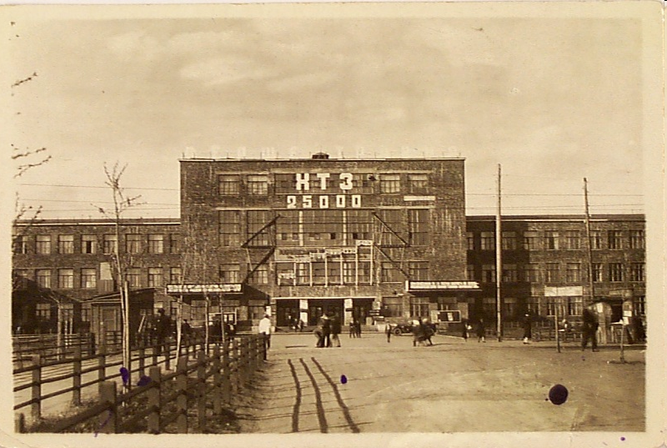
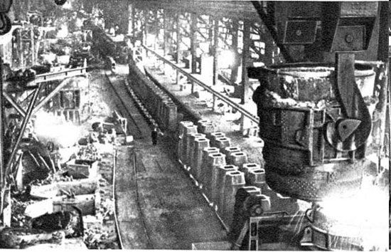
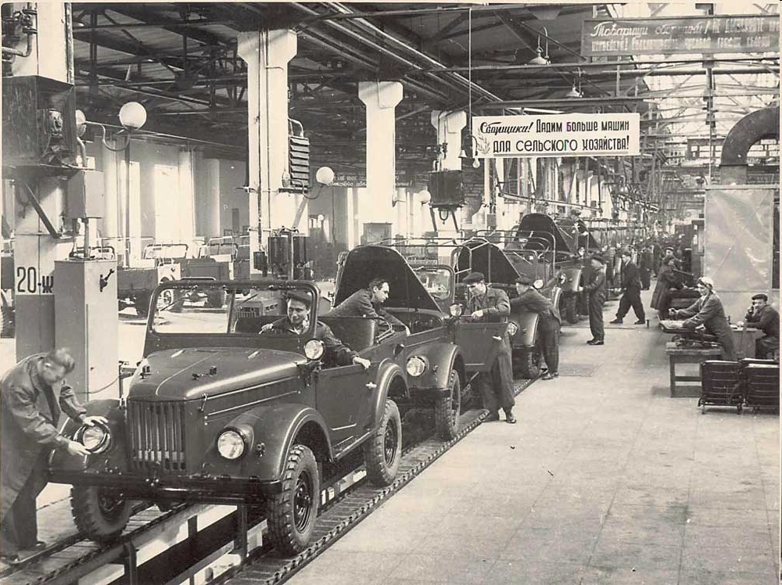
ДнепроГЭС
Харьковский тракторный завод
Горьковский автозавод
Кузнецкий металлургический
комбинат

Slide 12
Ход первой пятилетки:
В стране развернулось массированное строительство, были заложены сотни заводов, фабрик, электростанций.
Однако к 1930 г. темпы роста снизились. Если в первые годы пятилетки промышленность росла на 23%, то в 1933 г. - всего на 5,5%.
К 1933 г. задания выполнены лишь по двум отраслям – добыче угля и производству тракторов.
Некоторых запланированных показателей удалось добиться лишь в 1934 г., а по ряду цифр план был выполнен только в первой половине 50-х гг.
Параллельно государство перешло к централизованному распределению принадлежащих ему средств производства и предметов потребления, осуществлялись внедрение командно-административных методов управления и национализация частной собственности.
Возникла политическая система, основанная на руководящей роли ВКП(б), государственной собственности на средства производства и минимуме частной инициативы.

Slide 13
Вторая пятилетка (1933-1937 гг.)
Вторая пятилетка (1933-1937) имела более реалистичные задания.
Был выдвинут лозунг «Кадры решают всё!».
Ставка делалась на трудовой подъем, энтузиазм рабочих, вовлечение их в стахановское движение. Его участники боролись за установление производственных рекордов.

Slide 14
Итоги второй пятилетки:
Завершение выполнения второго пятилетнего плана было объявлено досрочным – за 4 г. 3 мес. В некоторых отраслях действительно были достигнуты очень высокие результаты. В 3 раза выросла выплавка стали, в 2,5 раза – производство электроэнергии.
Возникли новые индустриальные центры и новые отрасли промышленности: химическая, станко-тракторная, авиастроительная.
Однако развитию лёгкой промышленности по-прежнему уделялось незначительное внимание. Приоритетным была развитие промышленных товаров категории «А». По полному набору показателей план был выполнен на 70-77%.
Также была разработана система мер государственного принуждения к труду (в виде уголовного наказания за прогулы и опоздания, уголовного преследования неработающих трудоспособного возраста и т.д.).
Были пересмотрены размеры заработной платы и введена новая система оплаты труда сдельная (в зависимости от выработки и темпов труда), вводились поощрительные премии для ударников и стахановцев.
Объем социальных благ ставился в зависимость от непрерывности трудового стажа. В 1932 г. были введены обязательные внутренние паспорта и трудовые книжки, где фиксировалось каждое предыдущее место работы.
В том же году с целью предотвратить текучесть кадров была введена система прописки

Slide 15
Итоги пятилеток:
Достижения довоенных пятилеток были весьма впечатляющими. Уже в первой пятилетке удвоился промышленный потенциал. Было построено в первой пятилетке 1,5 тыс., во второй - 4,5 тыс. новых предприятий. Промышленное производство в период 1928—1937 гг. выросло в 2,5—3,5 раза, то есть, 10,5—16 % в год. В частности, выпуск машинного оборудования в период 1928—1937 гг. рос в среднем 27,4 % в год.
Сделан скачок в развитии тяжёлой промышленности, в первую очередь в оборонной, которая росла втрое быстрее промышленности в целом.
Возникли новые отрасли - производство тракторов, автомобилей, танков, самолетов.

Slide 16
Итоги пятилеток:
Уже в первой пятилетке удвоилась численность рабочих и служащих, в орбиту индустрии втягивались окраины, выросли десятки новых городов и промышленных поселков
Было покончено с безработицей.
По абсолютным объемам промышленной продукции СССР вышел на второе место в мире после США. Сократилось его отставание от передовых стран мира по производству промышленной продукции на душу населения: в 20-е годы разрыв составлял 5-10 раз, в 1940 г. - 1,5-4 раза.

Slide 17
Итоги пятилеток:
Сталинская индустриализация основывалась на государственном принуждении и дешевой рабочей силе. Эту силу составляли: рабочие-энтузиасты, миллионы крестьян, мобилизованных на крупные стройки, а также заключенных системы ГУЛАГа.
Существенным источником индустриализации было всяческое ограничение потребления, строжайший режим экономии на всем - на зарплате, еде, жилье и т.д. Продовольствие распределялось по карточкам. Государство стимулировало труд размерами пайка.
Должного развития не получили легкая и пищевая промышленность, на одного горожанина приходилось жилой площади меньше, чем даже до революции, мяса и зерна - меньше, чем до начала сплошной коллективизации.

